Slide 1

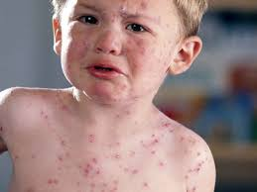
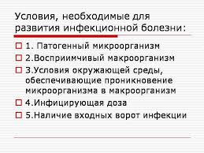
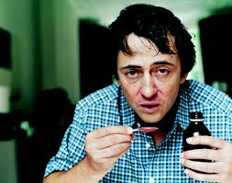
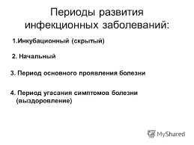
Заболевания и передача инфекции

Slide 2
ОСОБЕННОСТИ ИНФЕКЦИОННЫХ ЗАБОЛЕВАНИЙ
Инфицирующая доза – минимальное количество микробных клеток, способных вызывать инфекционный процесс.
Входные ворота инфекции – место проникновения возбудителя в организм человека через определенные ткани, лишенные физиологической защиты против конкретного вида возбудителя.
Очаг инфекции (очаговая инфекция) – размножение возбудителя в месте внедрения.
Генерализованная форма инфекции - инфекция, при которой возбудитель распространяется по организму лимфогенным или гематогенным путем.
Бактериемия – циркуляция в крови бактерий.
Фунгемия - циркуляция в крови грибов.
Вирусемия - циркуляция в крови вирусов.
Паразитемия – циркуляция в крови простейших и гельминтов.

Slide 3
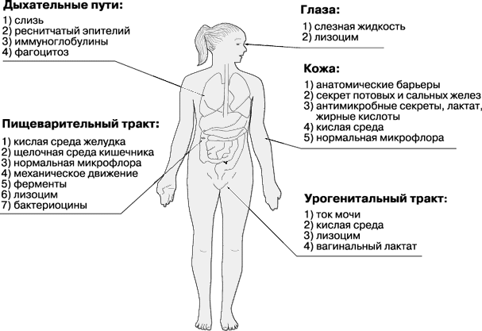
Защитные механизмы организма

Slide 4
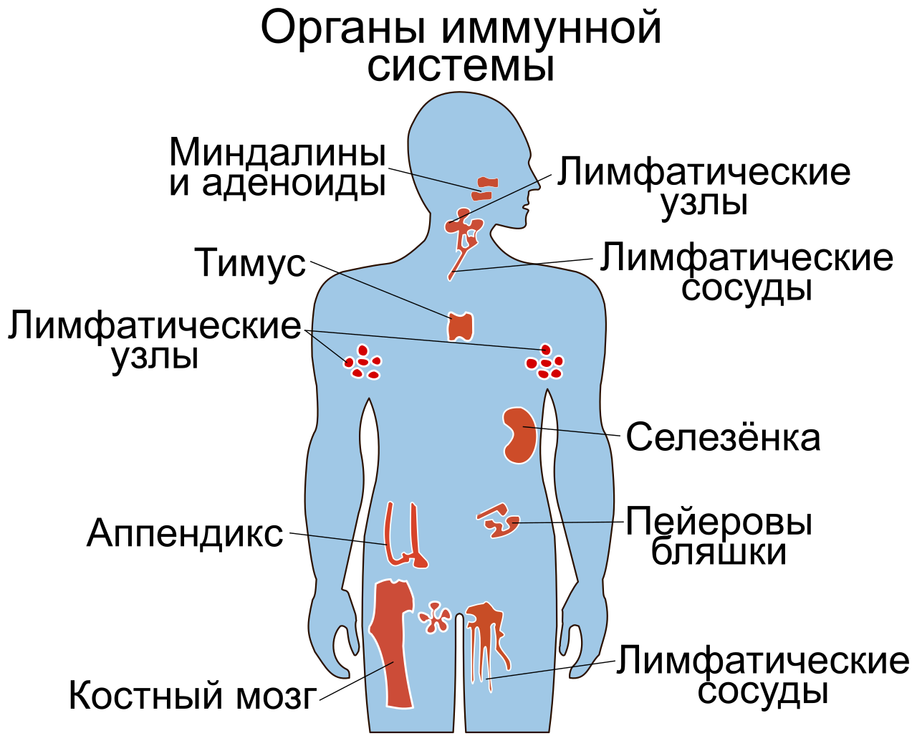

Slide 5
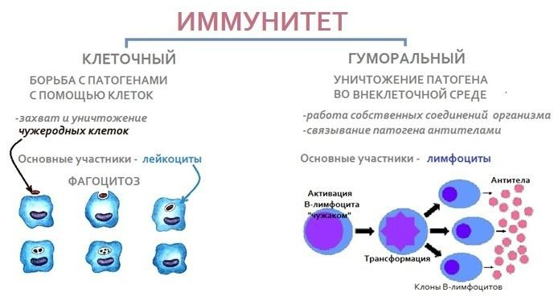
Лейкоциты делятся на 5 типов: нейтрофилы, лимфоциты, моноциты, эозинофилы и базофилы. LYM (лимфоциты) — основные клетки иммунной системы человека. Лимфоциты — один из видов белых кровяных клеток, который производится в лимфатической системе и костном мозге.

Slide 6
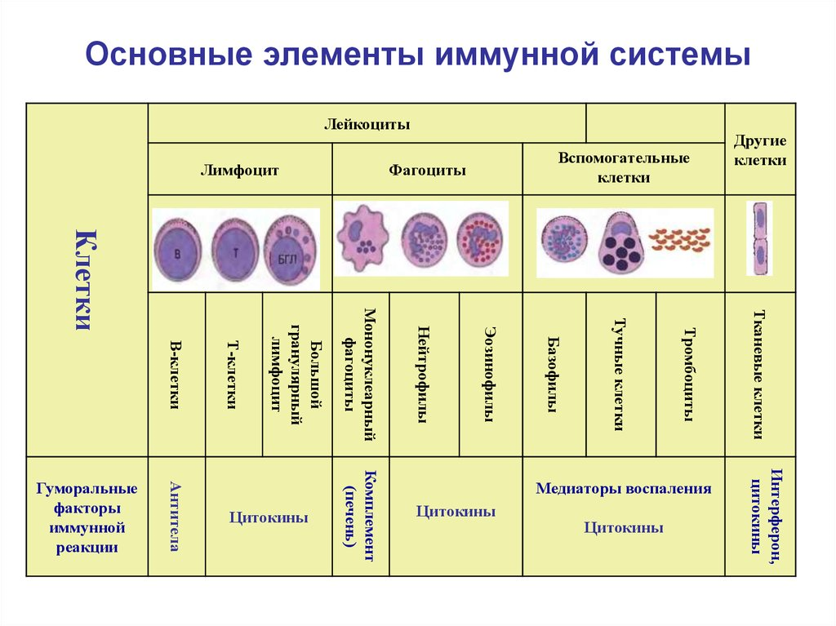

Slide 7
Заболевание – инфекция, сопровождающаяся патологическим процессом
Механизмы передачи:
фекально-оральный - возбудитель локализуется в кишечнике, передача алиментарным путем - с пищей, водой;
аэрогенный (респираторный, воздушно-капельный, аспирационный) - возбудитель локализуется в дыхательных путях, передается воздушно-капельным, воздушно-пылевым путем;
кровяной (трансмиссивный) - возбудитель локализуется в кровеносной системе (малярия, сыпной тиф), передается кровососущими насекомыми;
контактный - возбудитель локализуется на наружных покровах (кожа и слизистые) а) прямой - передача возбудителя происходит при непосредственном соприкосновении (венерические болезни), б) непрямой - через зараженные предметы окружающей обстановки;
вертикальный - передача возбудителя через плаценту плоду от инфицированной матери (внутриутробное заражение) при таких болезнях, как токсоплазмоз, краснуха, ВИЧ-инфекция, герпетическая инфекция и др.

Slide 8
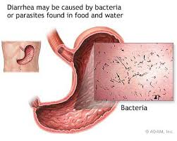
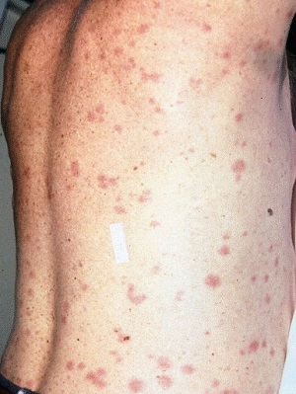
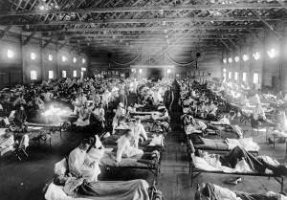
Заболевания, передаваемые через пищу и воду
Заболевание | Возбудитель | Патогенез
Брюшной тиф | Salmonella typhi | Размножение в ЖКТ-лимфа, кровь -желчные пути-ЖКТ (легкие, кост. Мозг)
Сальмонеллез, гастроэнтерит | Salmonella thyphimurium, S. choleraesius | «Паратиф» в ЖКТ, Сальмонельный сепсис
Холера | Vibrio cholerae | В тонком кишечнике, выделяет экзотоксин
Бактериальная дизентерия | Shigella dysenteriae | Подвздошная кишка, толстый кишечник
Тиф

Slide 9
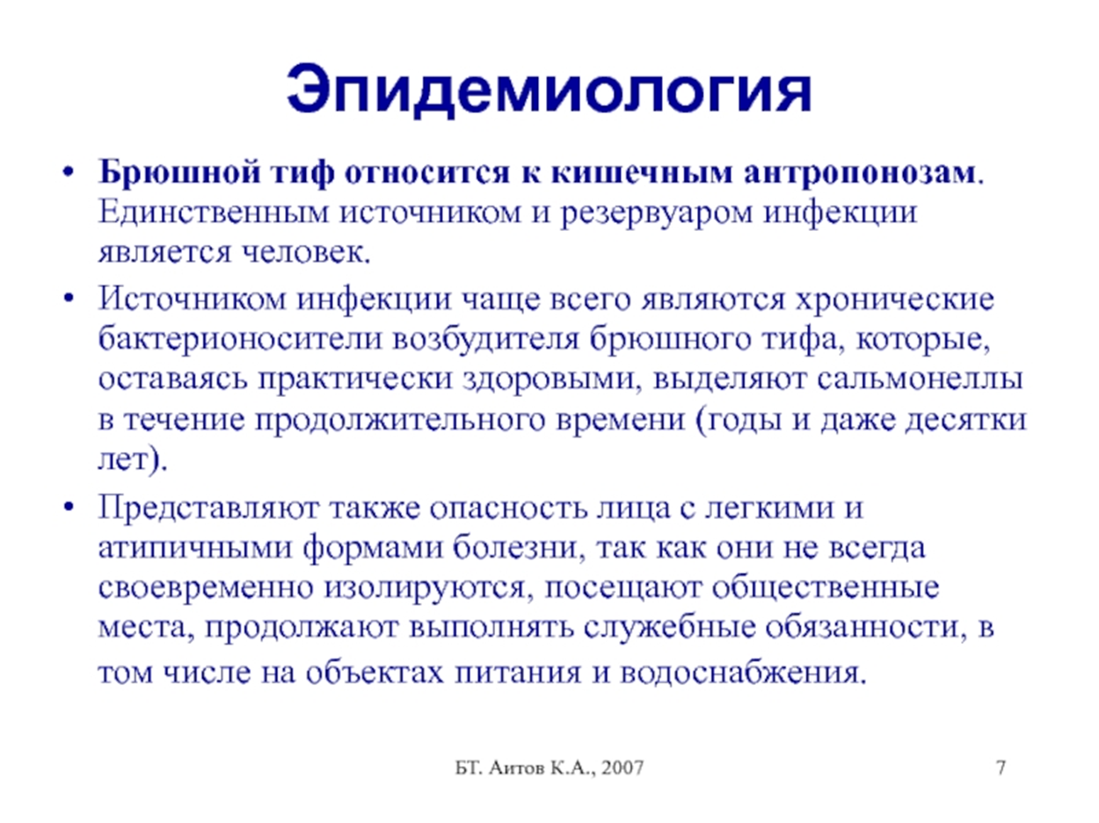

Slide 10
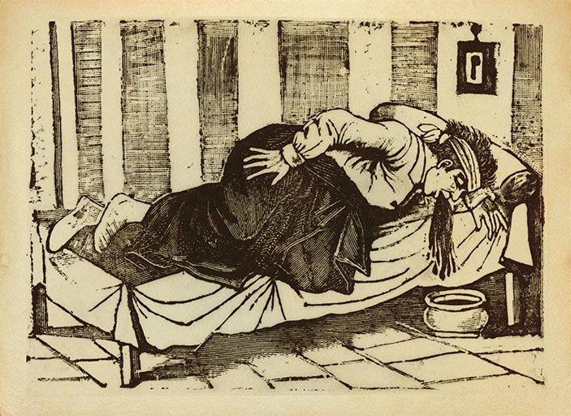
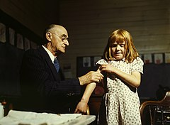
Брюшной тиф
Вакцина Вианвак – это вакцина против брюшного тифа дает возможность выработать у человека устойчивый в течение трех лет иммунитет в отношении Salmonella typhi. Для эффективной иммунизации достаточно одного введения препарата Вианвак (раствор капсульного полисахарида, извлеченного из супернатанта культуры Salmonella typhi )
Заболевание может распространяться только в средах, где человеческие фекалии вступают в контакт с пищей или питьевой водой
Прививка против тифа в сельской школе. США, Техас, 1943 год.

Slide 11
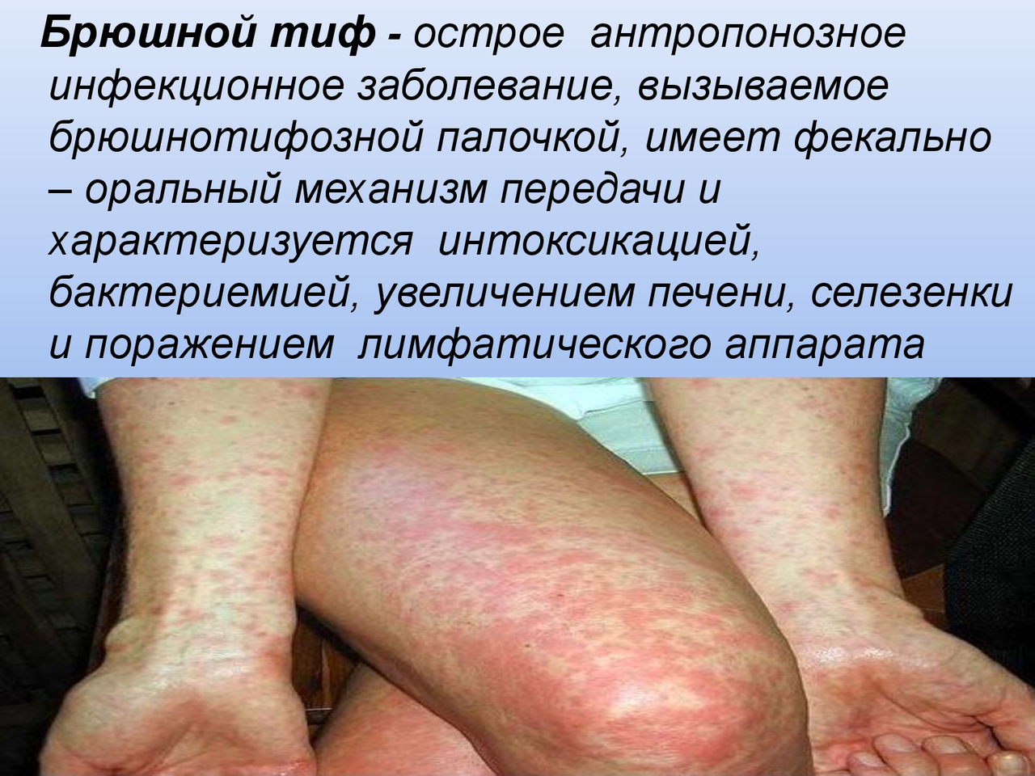
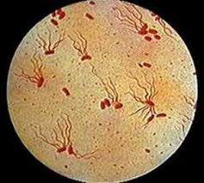
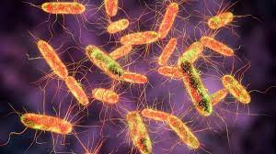
Salmonella typhi (Salmonella enterica серотип typhi)
НЕ ПУТАТЬ:
Сыпной тиф – риккетсии
Возвратный тиф – спирохеты рода Borrelia

Slide 12
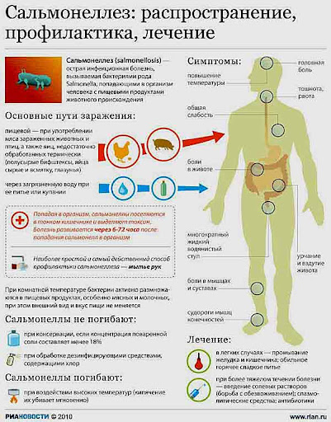
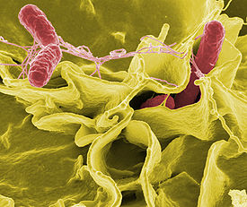
Сальмоне́ллы — род неспороносных бактерий, имеющих форму палочек. Род назван в честь американского ветеринара Даниела Элмера Салмона. Сальмонеллы, как правило, не ферментируют лактозу и патогенны для людей и других животных при пероральном введении.

Slide 13
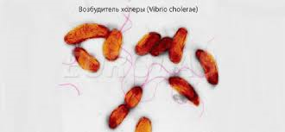
ХОЛЕРА
Холера — это острое диарейное заболевание, которое при отсутствии лечения может через несколько часов закончиться смертельным исходом.
По оценкам, ежегодно происходит от 1,4 до 4,3 миллионов случаев заболевания холерой и 28 000–142 000 случаев смерти от холеры.
До 80% случаев заболевания можно успешно лечить оральными регидратационными солями.
Обеспечение безопасной воды и средств санитарии имеет решающее значение для уменьшения воздействия холеры и других болезней, передающихся через воду.
Оральные вакцины против — это дополнительные меры борьбы с холерой, которые не должны замещать традиционные меры борьбы.

Slide 14
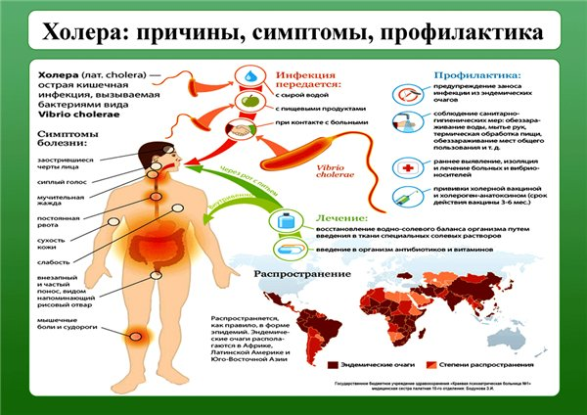

Slide 15
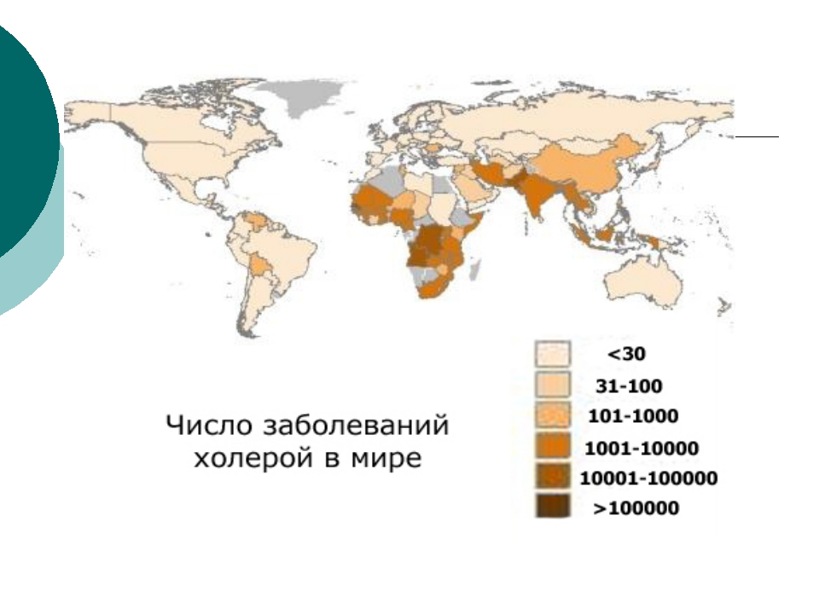

Slide 16
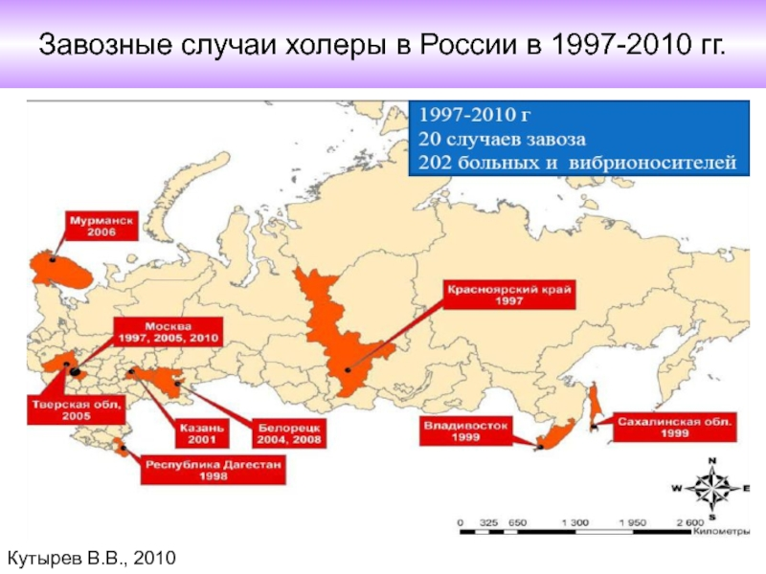

Slide 17
Известно более 140 серогрупп
Vibrio cholerae
Агглютинирующиеся типовой холерной сывороткой О1 (V. cholerae O1)
Не агглютинирующиеся типовой холерной сывороткой О1 (V. cholerae non 01) вызывают различной степени тяжести холероподобную диарею, которая также может закончиться летальным исходом.
Пример: В Бангладеш в 1992 году зарегистрирован серотип О139 (встречается только в Юго-Восточной Азии)

Slide 18
Определения
Агглютинация?
Антигены?
Сыворотка?
Серотипы?
Что означает каждый термин?

Slide 19
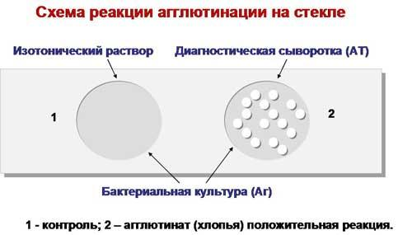
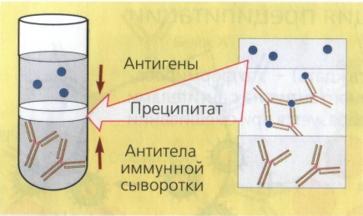
Агглютина́ция — склеивание и выпадение в осадок из однородной взвеси бактерий, эритроцитов и др. клеток, несущих антигены, под действием специфических веществ — агглютининов, в роли которых могут выступать антитела или лектины.

Slide 20
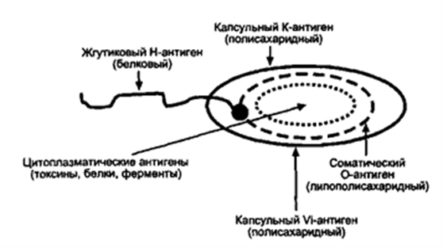
Антигены микроорганизмов
Серова́р, серогруппа, сероти́п — группа микроорганизмов одного вида, объединяемых общей антигенной структурой

Slide 21
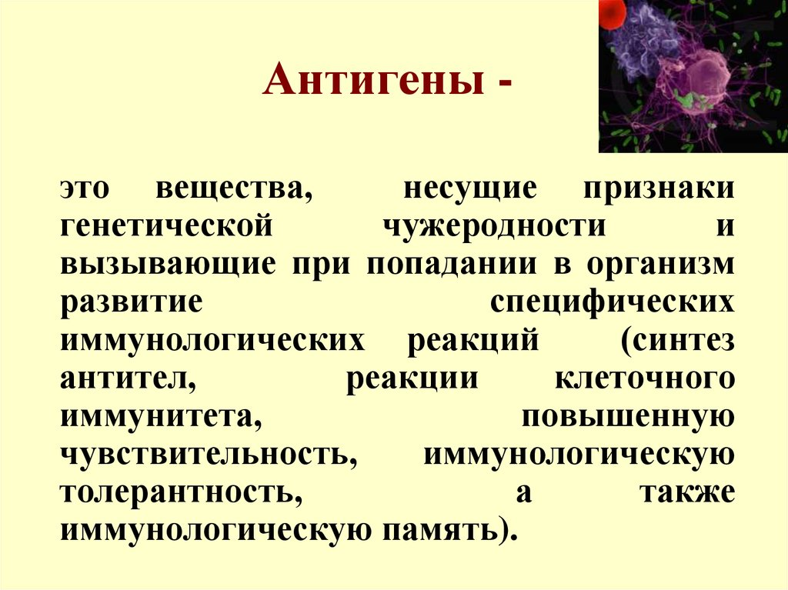
Антигены холерного вибриона
V. cholerae имеет соматический О-антиген и жгутиковый H-антиген, некоторые также выделяют капсульный К-антиген. Н-антиген холерных вибрионов (жгутиковый) - общий для всех серотипов
По О-антигену (соматическому) подразделяется на серотипы:
Серотип Инаба (Inaba) содержит фракцию С,
серотип Огава (Ogawa) - фракцию B,
серотип Гикошима (Hikojima) - фракции B и С.

Slide 22
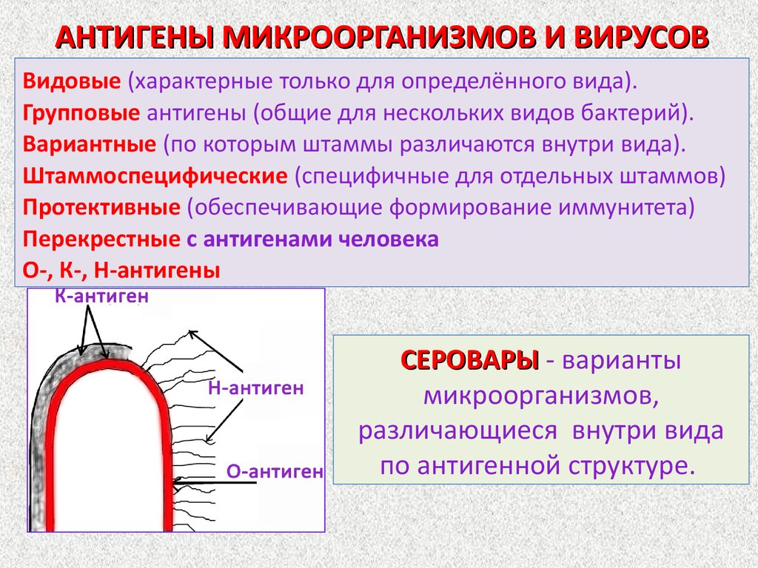

Slide 23
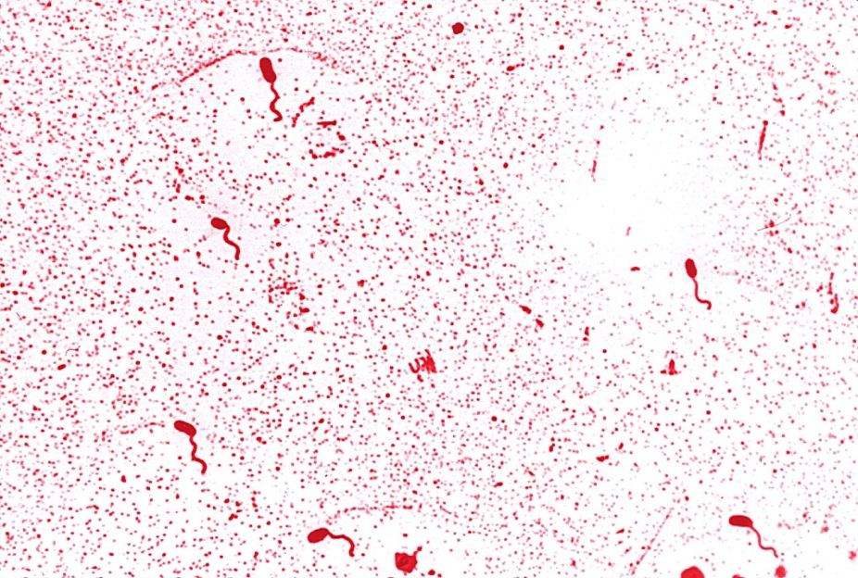
«Классическая» холера вызывается холерным вибрионом серогруппы О1 (Vibrio cholerae O1). Различают два биовара этой серогруппы:
классический (Vibrio cholerae biovar cholerae)
и Эль-Тор (Vibrio cholerae biovar eltor). Холерные вибрионы Эль-Тор в отличие от классических способны гемолизировать эритроциты барана.
По морфологическим и культуральным характеристикам они сходны: короткие изогнутые подвижные палочки, имеющие жгутик, грамотрицательные аэробы, хорошо окрашиваются анилиновыми красителями, спор и капсул не образуют, растут на щелочных средах (pH 7,6-9,2) при температуре 10-40 °C

Slide 24
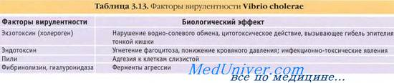
Экзотоксин холеры (холероген) — термолабильный белок; его образование кодируют как хромосомные, так и плазмидные гены.
Молекула токсина включает 2 компонента — А и Б. Компонент Б взаимодействует с рецепторами эпителия тонкой кишки, облегчая проникновение в клетку компонента А. Компонент А активирует аденилатциклазу, приводя к увеличению внутриклеточного содержания цАМФ и выходу жидкости и электролитов из клеток либеркюновых желёз в просвет кишечника.
Токсин не способен реализовать своё действие на каких-либо других клетках, т. к. связывается со специфическим рецептором энтероцитов, который образуется из ганглиозидов под действием нейраминидазы

Slide 25
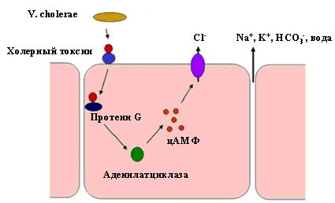
Механизм действия холерогена

Slide 26
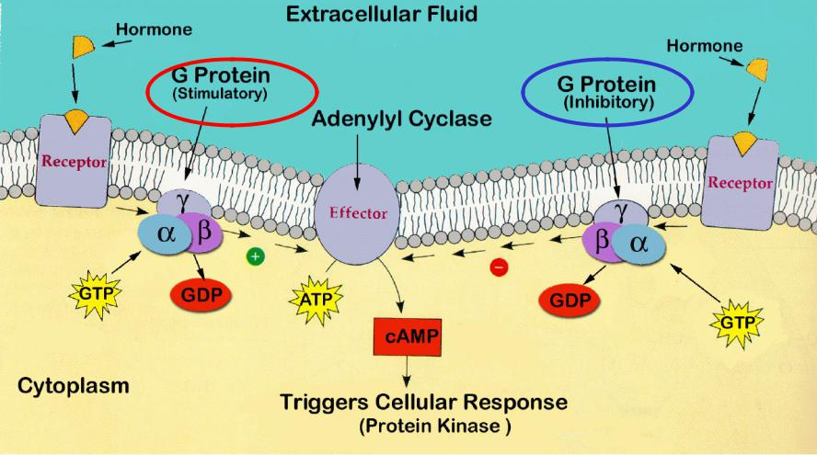
Циклический аденозинмонофосфат (3'5'-cAMP) —производное АТФ, выполняющее в организме роль вторичного посредника, использующегося для внутриклеточного распространения сигналов гормонов глюкагона или адреналина, которые не могут проходить через клеточную мембрану.

Slide 27
АДФ-рибозилирование
Это химическая реакция присоединения одного или нескольких остатков АДФ-рибозы к белку, обратимая посттрансляционная модификация (после синтеза белка на рибосоме)
Фермент поли-АДФ-полимераза (PARP) в клетках млекопитающих меняет структуру и конформацию белка

Slide 28
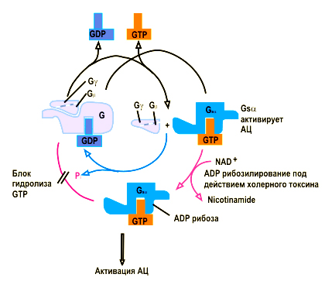
Экзотоксин Vibrio cholerae
Механизам: АДФ-рибозилирование
В норме ГТФ, связанный с Gsαlfa быстро гидролизуется (синяя стрелочка), так, что активация аденилатциклазы и увеличение цАМФ происходит столь долго, сколько гормон связан с рецептором. В присутствии холерного токсина Gsα необратимо модифицируется АДФ- рибозилированием, так, что она может связывать ГТФ, но не может его гидролизовать (красные стрелочки). В результате постоянной активации происходит нерегулируемый рост уровня цАМФ.
Синтез сАМФ

Slide 29
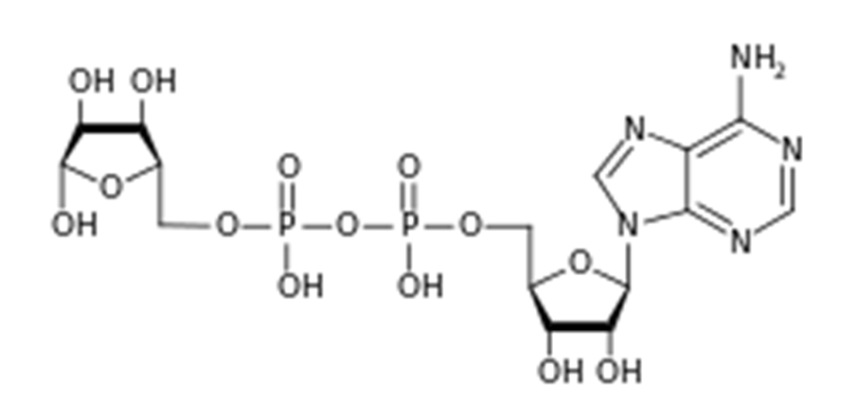
Холерный токсин Vibrio cholerae АДФ-рибозилирует α-субъединицу гетеротримерных G-белков. В АДФ-рибозилированном состоянии α-субъединица постоянно активна и связана с ГТФ, поэтому в клетке происходит постоянный синтез цАМФ, что стимулирует выход воды и ионов из клеток кишечного эпителия.
C3-токсин Clostridium botulinum АДФ-рибозилирует ГТФ-связывающие белки Rho и Ras
Коклюшный токсин Bordetella pertussis осуществляет АДФ-рибозилирование G-белков.
При дифтерии токсин Сorynebacterium diphtheriae АДФ-рибозилируется фактор элонгации трансляции EF-2, что мешает синтезу белка.
Pseudomonas aeruginosa выделяет АДФ-рибозилирующие токсины (экзотоксин A).
Бактериальные АДФ-рибозилирующие экзотоксины осуществляют ковалентное присоединение остатка АДФ-рибозы с NAD+ на белок заражённого эукариотического организма.
АДФ-рибоза

Slide 30
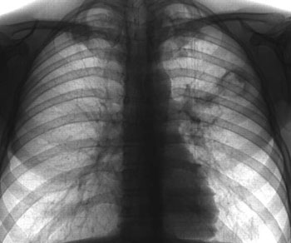
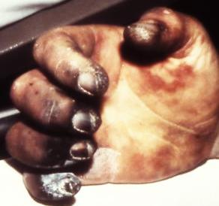
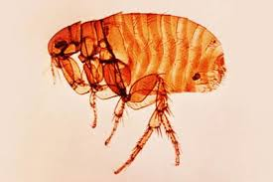
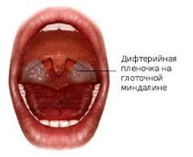
Заболевания, передаваемые капельным путем
Заболевание | Возбудитель | Патогенез
Дифтерия | Corynebacterium diphteriae (Г+, «частокол») | В ВДП, экзотоксин по всему организму, пленки
Туберкулез | Mycobacterium tuberculosis (плеоморфизм) | Внутри и вне клеток легких (каверны)
Чума | Yersinia pestis (Г-, неподвижная палочка) | Грызуны – блоха – легкие (бубонная)
Менингококковый менингит | Neisseria meningitidis (Г-, неподвижные диплококки) | 25% носители. В кровь и оболочки мозга
Скарлатина | Streptococcus pyogenes | Фарингит, сепсис
Респираторные инфекции | Streptococcus pneumones, Bordetella pertussis, Hemophilus influenzae | 40-70% носители; через слизистую не проникают
Чума
Туберкулез
Дифтерия

Slide 31
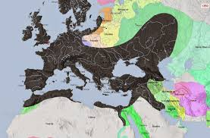
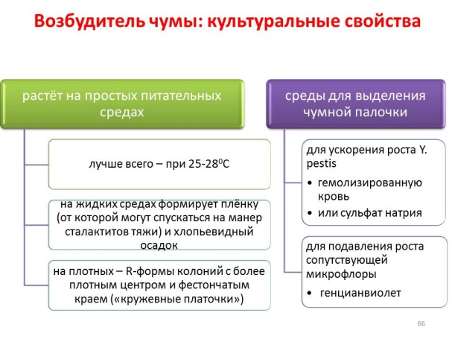
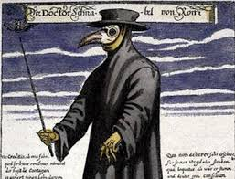
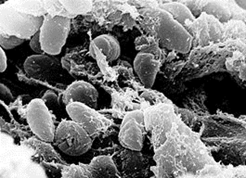
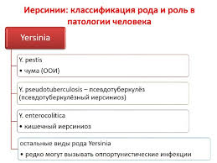
Высокий уровень смертности «Юстинианова чума» (биовар antiqua – 100 млн. жертв 541-750гг. в Византии)
«Черная смерть» (биовар medievalis -треть населения Европы 1347-1353гг.)
«Третья пандемия» (биовар orientalis 1955-1959 гг. – 12 млн. жертв в Китае, Индии)
Yersinia pestis
2014 – Мадагаскар
2019 -Монголия

Slide 32
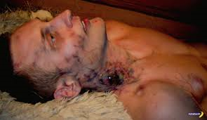
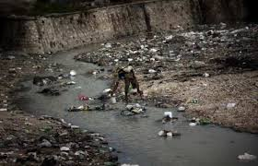
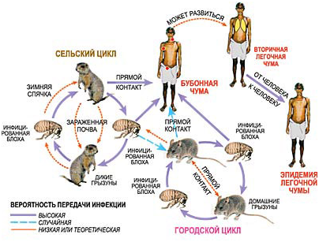
ЧУМА
Легочная
Бубонная
Септическая
Y. pestis была открыта в 1894 году швейцарско-французским медиком и бактериологом Пастеровского Института Александром Йерсеном (Alexandre Yersin) во время эпидемии чумы в Гонконге.
Грамотрицательные, биполярные коккобациллы, производят антифагоцитарную слизь. Подвижная в изоляции бактерия становится неподвижной, попав в организм млекопитающего.

Slide 33
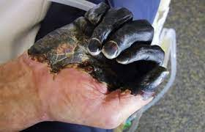
Чума
У человека, инфицированного Yersinia pestis, продолжительность инкубационного периода составляет 1-7 дней.
Существуют две основные клинические формы : бубонная и легочная. Наиболее распространенной формой является бубонная чума, которая характеризуется наличием болезненных воспаленных лимфатических узлов или «бубонов».
Чума передается от животных человеку в результате укуса инфицированной блохи, непосредственного контакта с инфицированными тканями и воздушно-капельным путем.
Коэффициент летальности бубонной чумы достигает 30%-60%, а легочная чума при отсутствии лечения всегда приводит к летальному исходу.
В настоящее время тремя наиболее эндемичными странами являются Демократическая Республика Конго, Мадагаскар и Перу
Последняя по времени значительная вспышка в мире произошла в ноябре 2017 года на Мадагаскаре, где заболели 2348 и скончались 202 человека.

Slide 34
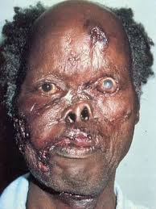
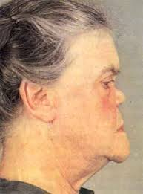
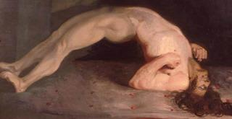



Заболевания , передающиеся при контакте
Заболевание | Возбудитель | Патогенез
Сибирская язва | Bacillus anthracis | Домашние и дикие животные, раневой контакт
Бруцеллез | Brucella melitensis, B. abortis, B. suis | Домашние млекопитающие, у человека в фагоцитах (ундулирующая)
Туляремия | Francisella tularensis | (Тулэр Каунтиб Калифорния), работа со шкурами, внутриклеточно
Гонорея | Neisseria gonorrheae | Половые пути, сепсис, глаза новорожденных
Сифилис | Treponema pallidum | Твердый шанкр, глаза, клапаны сердца, суставы, ЦНС (без токсинов)
Столбняк | Clostridium tetani | Почва, фекалии животных, нейротоксин, передние рога спинного мозга
Газовая гангрена | Clostridium perfringens, C. septicum | Водород при брожении, лецетиназа-токсин
Лептоспироз | Leptospira canicola, L. pomona | Моча животных, контакт с водой, посев крови, хроническое заболевание
Столбняк
Сифилис
Гангрена
Лептоспироз

Slide 35


Контактный путь передачи
Контакт с почвой
Clostridium tetani

Slide 36


Slide 37

Грамотрицательные диплококки Neisseria honorrheae. Вызывают гонорею (триппер) — антропонозную венерическую инфекцию, характеризующуюся гнойным воспалением слизистых оболочек, чаще мочеполовой системы.
Электронограмма ультратонких срезов гонококка: А) видна наружная мембрана клеточной стенки в бинарное деление гонококка; Б) отделяемое уретры больного, гонококки на эпителиальной клетке.
В большинстве случаев заражение гонореей происходит при половых контактах во влагалище и прямую кишку. Возможно заражение при оральном сексе.
При прохождении через родовые пути возможно инфицирование новорожденного с развитием у него гонококкового конъюнктивита (бленнорея).
Бытовое заражение маловероятно. Это обусловлено тем, что (1) гонококк быстро погибает вне организма человека; (2) для заражения необходимо, чтобы в организм попало достаточное количество гонококков. Бытовой способ заражения не может обеспечить попадания нужного количества гонококков. Поэтому причиной заражения не могут быть сидения унитазов, плавательные бассейны, бани, общая посуда и полотенца.

Slide 38



Neisseria gonorrhoeae

Slide 39

Острый вид гонореи сопровождается выделениями из уретры, резкими болями при мочеиспускании, жжением и пр.
ТРИППЕР
При хронической стадии триппера происходит очаговое развитие заболевания, при котором в скоплении гонококков происходит замещение эпителиальных клеток рубцовой тканью, что приводит к сужению уретры и образованию спаек в маточных трубах и семенном канале, и как следствие - мужское и женское бесплодие.
При подострой стадии заболевания есть уретральные выделения , но боли полностью отсутствуют.
Латентная форма заболевания встречается в последние годы всё чаще. При данном виде развития заболевания возбудитель почти никак не выдаёт своё присутствие в организме больного, но рубцевание эпителия при этом происходит, незаметно делая своего носителя бесплодным.
Торпидная форма триппера никак себя не проявляет

Slide 40

Факторы вирулентности Neisseria honorrheae

Slide 41





Микозы
Возбудитель | Морфология | Патогенез
Candida albicans | Овальные дрожжевые клетки, 2-6 мкм, псевдомицелий, почки | «Молочница». Все носители на слизистой (заболевание после антибиотикотерапии)
Cryptococcus neoformans | Овальные дрожжевые клетки, до 12 мкм в тканях и спинномозговой жидкости | Криптококкоз. Фекалии птиц; от человека к человеку не передается
Blastomyces dermatitidis | Сферические клетки до 15 мкм | Бластомикоз. Из почвы с пылью. Легкие, мозговые оболочки, Грануломы (скопления макрофагов)
Trichophyton rubrum, Trichophyton interdigitale, Trichophyton tonsurans | Мицелиальные грибы, споры в макро и микроконидиях | Трихофотия. Носители – люди, споры попадают при контакте; поражения кожи, волос, ногтей.
Криптококкоз
Бластомикоз
Кандидоз

Slide 42


Носителями возбудителей этой болезни являются дети младшего и среднего возраста, а также животные, Заражение при непосредственном контакте с больным, при пользовании общими головными уборами, одеждой. Заболевание распространяется по поверхности кожи, на коже головы, на теле, на ступнях, на ногтях.
Главными симптомами болезни являются следующие: появление очагов болезни — красноватых кольцеобразных пятен, вызывающих зуд и чесотку, поражение корней волос и облысение передней области черепа.
Дерматофития, трихофития, также дерматомикоз, дерматофитоз, стригущий лишай, парша— кожные инфекционные заболевания, вызываемые грибами Trichophyton, Microsporum и Epidermophyton.
Онхиомикоз - грибковое поражение ногтей. Вызывается дерматофитами Trichophyton rubrum, Trichophyton interdigitale, Trichophyton tonsurans и другими. Также может вызываться Epidermophyton floccosum и Microsporum canis.

Slide 43

ГРИБЫ - ДЕРМАТОФИТЫ

Slide 44



Актиномикоз (псевдомиккоз) - хроническое инфекционное заболевание, вызываемое различными видами актиномицетов
(факультативно анаэробные Actinomyces israelii и Actinomyces boves).
Наиболее часто актиномикоз кожи проявляется в виде гуммозных образований. Развиваются подкожные деревянистой плотности инфильтративные бляшки и опухолевидные узловатые образования с бородавчатой, дольчатой поверхностью. Очаги местами размягчаются, образуя свищи, из которых выделяются серовато-желтые, гнойные с неприятным запахом крошкообразные массы, содержащие мелкие зернистые частицы - колонии актиномицетов (друзы). Деструктивные процессы могут привести к разрушению глубоколежащих тканей с образованием язв.

Slide 45



Системные микозы
Пециломикоз - глубокий микоз с поражением крови, кроветворных органов, органов дыхания, кожи, мочеполовой системы, аллергическими проявлениями разного характера и т.д., в основе которых лежит поражение иммунитета человека.
Paecilomyces variotii Bainer 1907.
Глубокий бластомикоз Буссе-Бушке (син.: европейский бластомикоз, криптококкоз, торулез). Системное торпидное фунгозное заболевание с преимущественным поражением оболочек головного мозга. Описаны также поражения легких, селезенки, печени, почек, кожи, подкожной клетчатки и слизистых оболочек. Вызывается дрожжевым грибом Cryptococcus neoformans
Внутриклеточный цикл паразитирования тканевых форм грибов рода Paecilomyces не позволяет достичь их полной элиминации из организма хозяина. После полного курса лечения системными антимикотическими препаратами сохраняется возможность рецидива инфекции. Наиболее часто зафиксированы проявления пециломикоза в форме аллергических заболеваний, в том числе в виде бронхиальной астмы.
Повсеместное распространение грибов рода Paecilomyces в почве определяет массовую инфицированность ими населения земного шара.

Slide 46

Диагностика инфекционных заболеваний

